Slide 1
Micro-intervalle
p. 14-15
Γ’ ΓΥΜΝΑΣΙΟΥ

Slide 5
La négation autrement … (Η άρνηση αλλιώς …)
Je ne veux rien.
Personne ne frappe à la porte.
Je ne voyagerai nulle part cet été.
Je ne t’aime plus.
Il n’est pas encore arrivé.
Je voudrais mon café sans sucre, s’il vous plaît.
Για να αρνηθούμε ή να δείξουμε την αντίθεση, στα γαλλικά, δεν είναι απαραίτητο να χρησιμοποιήσουμε πάντα το ne … pas.
Υπάρχουν κι άλλοι τρόποι. Ας δούμε πως …

Slide 6
1. quelqu’ un (κάποιος) / Tout le monde (όλοι) ‡ ne … personne / ne … aucun (κανείς)
Για παράδειγμα:
Quelqu’un est venu? Non, personne n’est venu.
Est-ce que tu connais quelqu’un ici? Non, je ne connais aucun. Non, je ne connais personne.
Tout le monde est là. Personne n’est absent.
Je connais tout le monde dans cette salle. Par contre toi, tu ne connais personne.
Quelqu’un frappe à la porte? – Non, aucun ne frappe à la porte.

Slide 7
2. Tous (όλοι) ‡ ne … aucun
Για παράδειγμα:
Tous sont venus à l’exposition? Non, aucun n‘est venu à l’exposition.
Tous sont venus à la fête. ‡ Aucun n’est venu à la fête.
3. Plusieurs (αρκετοί, πολλοί) ‡ aucun, aucune (κανείς, καμμιά)
Για παράδειγμα:
Il a plusieurs copains mais aucun vrai ami.
Elle a plusieurs amies étrangères mais aucune ne parle français.
Je n’ai aucun problème.

Slide 8
4. quelque chose (κάτι) / tout (όλα) ‡ ne … rien (τίποτα)
Για παράδειγμα:
Veux-tu quelque chose? – Non merci, je ne veux rien.
As-tu acheté quelque chose? Non, je n’ai rien acheté.
Il croit qu’il connaît tout mais en réalité il ne connaît rien.
Nous avons tout et vous n’avez rien.
5. partout (παντού) / quelque part κάπου ‡ ne … nulle part (πουθενά)
Για παράδειγμα:
J’ai cherché mon sac partout mais il n’est nulle part.
Vas-tu quelque part, ce soir? – Non, je ne vais nulle part, je reste à la maison.
Tu as vu quelque part mes lunettes? Non, je ne les ai vues nulle part.

Slide 9
6. encore (ακόμη) ‡ ne … plus (όχι πια)
Για παράδειγμα:
Tu prends encore des cours de danse? – Non, je ne prends plus de cours de danse.
Veux-tu encore un peu de café? Non, je n’en veux plus.
7. déjà (ήδη) ‡ ne … pas encore (όχι ακόμη)
Για παράδειγμα:
As -tu déjà fini tes devoirs pour l’école? – Non, je n’ai pas encore commencé à étudier.
J’étudie déjà 4 ans mais je n’ai pas encore fini mes études.
As-tu déjà visité le Louvre? Non, malheureusement, pas encore.

Slide 10
8. quelques fois (μερικές φορές) ‡ ne … jamais (ποτέ)
Για παράδειγμα:
Vas-tu quelques fois au théâtre? – Non, je ne vais jamais au théâtre.
Je regarde quelquefois des films policiers mais je ne regarde jamais de films d’aventures.
9. toujours (πάντα) ‡ ne … jamais (ποτέ) / ne … plus (όχι πια)
Για παράδειγμα:
Tu manges toujours au restaurant, les weekends? – Non, je ne mange jamais au restaurant.
Elle travaille toujours chez Peugeot? Non, elle ne travaille plus chez Peugeot. Elle a démissionné.
Il fume toujours? Non, il ne fume plus, il a arrêter de fumer.

Slide 11
10. souvent (συχνά) ‡ rarement (σπάνια)
Για παράδειγμα:
Voyages-tu souvent en avion? – Non, je voyage rarement en avion. J’ai peur de l’avion.
J’achète souvent aux soldes mais rarement des produits de marque.
11. et (και) ‡ ne … ni … ni (ούτε … ούτε)
Για παράδειγμα:
J’aime les légumes et le poisson. ‡ Je n’aime ni les légumes ni le poisson.
Elle n’a ni frère ni sœur.
J’aime les fruits et les légumes. Je n mange ni viande ni poisson.

Slide 12
12. avec (με) ‡ sans (χωρίς)
Συχνά, το ουσιαστικό που ακολουθεί δεν παίρνει άρθρο.
Για παράδειγμα:
Je préfère mon café sans sucre, s’il vous plaît.
Elle mange une tarte aux fraises sans chantilly.
Nous voyagerons en Espagne sans nos enfants.
Il a un rendez-vous avec un ancien ami.
Avec beurre les légumes, s’il vous plaît!
13. beaucoup (de) (πολύ) ‡ peu (de) (λίγο)
Για παράδειγμα:
Il a beaucoup de difficultés mais peu d‘amis qui pourraient l’aider.
J’ai beaucoup de travail et peu de temps libre.
Nous travaillons beaucoup, nous dormons peu.
Ils parlent beaucoup, ils écrivent peu.

Slide 13
14. Trop (de) (πάρα πολύ) ‡ pas assez (de) (όχι αρκετά)
Για παράδειγμα:
Il a trop de pproblèmes financiers mais pas assez d’argent.
Vous mangez trop de viande mais pas assez de légumes.
Elles s’amusent trop et elles n’étudient pas assez.
Vous passez trop de temps sur les réseaux sociaux et vous ne lisez pas assez de livres.
15. plus (de) (περισσότερο) ‡ moins (de) (λιγότερο)
Για παράδειγμα:
Tu as plus d’argent que moi mais moins d’amis.
Il faut travailler plus et s’amuser moins.

Slide 14
Οι παραπάνω αρνητικές λέξεις λειτουργούν μέσα στην πρόταση όπως ακριβώς και η άρνηση ne … pas.
Μπαίνουν δηλ. αριστερά και δεξιά από το ρήμα:
Je ne regarde jamais la télé.
Nous ne voyons personne dans la salle de réunions.
Elle n‘achète rien.
Je ne voyagerai nulle part cet été.

Slide 15
Το aucun και το personne αν είναι υποκείμενα στο ρήμα θα τα συναντήσουμε στην αρχή της πρότασης:
Personne ne frappe à la porte. Κανείς δεν χτυπά την πόρτα.
Aucun n’est là. Κανείς δεν είναι εδώ.
ενώ αν είναι αντικείμενα στο τέλος:
Je ne vois personne. Εγώ δεν βλέπω κανένα.
Je ne vois aucun. Εγώ δεν βλέπω κανένα.

Slide 16
Attention: pas encore, déjà, jamais
Όταν έχουμε “σύνθετους χρόνους” θα μπουν ανάμεσα στο βοηθητικό και τη μετοχή:
Je n’ai pas encore fini mes exercices.
Elle n’a rien acheté dans les boutiques.
Je n’ai jamais vu cette actrice.
J’ai déjà mangé mon petit déjeuner.

Slide 18
La négation (en grec)
https://www.youtube.com/watch?v=Smhb_Uhe1PU&feature=emb_logo

Slide 21
1/
1 e
2 f
3 b
4 g
5 d
6 a
7 c
8 h

Slide 23
2/ | personne (κανένας)
quelque chose (κάτι)
 | plus (πια)
déjà (ήδη, κιόλας)
 | jamais (ποτέ)
un (ένα)
 | ni … ni (ούτε… ούτε)
Il voit: αυτός βλέπει (voir)
Il veut: αυτός θέλει (vouloir)
Elle a parlé: αυτή μίλησε (αόριστος του parler)
Il y a: υπάρχει
Risque: κίνδυνος, ρίσκο
Elle achète: αυτή αγοράζει (acheter)

Slide 25
3/
1. Non, je ne veux (vouloir: θέλω) plus de gâteau.
2. Non, je ne fais (faire: κάνω) plus.
3. Non, je ne pars (partir: φεύγω) pas encore.
4. Non, je ne bois (boire: πίνω) plus de limonade.
5. Non, je ne vais (aller: πηγαίνω) jamais au cinéma.
6. Non, je ne cherche (chercher: ψάχνω) rien.
7. Je ne vais ni à Nice ni à Marseille.
8. Non, je ne vais nulle part (πουθενά) aujourd’hui.

Slide 26
Les Urgences: τα επείγοντα
Avoir mal à: Πονάω
Une fracture: το κάταγμα, σπάσιμο
Une blessure: Το τραύμα, η πληγή
Une brûlure: Το έγκαυμα, το κάψιμο

Slide 27
Τι σου συμβαίνει/ συνέβη;
Πού πονάς;
partout: παντού

Slide 28
J’ai un (gros) rhume: έχω (μεγάλο βαρύ) κρυολόγημα
Je suis enrhumé: έχω κρυολογήσει
Bouché: βουλωμένη
Respirer: αναπνέω
Je me mouche le nez: φυσώ τη μύτη μου
Mouchoirs en papier: χαρτομάντιλα
J’ai de la fièvre: έχω πυρετό
J’ai utilisé: χρησιμοποίησα (utiliser)
Une poche à glaçons: παγοκύστη (θερμοφόρα με παγάκια)
Le comprimé effervescent: το αναβράζον δισκίο
Médicament: φάρμακο
Les gélules: οι κάψουλες

Slide 29
J’ai un gastro-entérite: έχω γαστρεντερίτιδα
Je vomis: Κάνω εμετό
J’ai la diarrhée: Έχω διάρροια

Slide 30
J’ai une angine: αμυγδαλίτιδα, στηθάγχη
Je tousse: βήχω
J’ai mal à la gorge: με πονάει ο λαιμός

Slide 31
Je suis guéri: θεραπεύτηκα
J’ai suivi les indications du médecin: Ακολούθησα τις οδηγίες του γιατρού
J’ai pris mes médicaments: Πήρα τα φάρμακά μου

Slide 32
Activités /devoirs:
(κάνετε copy paste τις παρακάτω διευθύνσεις στη γραμμή αναζήτησης του φυλλομετρητή σας (google, mozilla κλπ) και λύνετε τις ασκήσεις που βασίζονται στο προηγούμενο λεξιλόγιο)
https://learningapps.org/watch?v=p251cpe3t01
https://learningapps.org/watch?v=pr4556ps501

Slide 33
Ακούστε τον παραπάνω διάλογο στην παρακάτω διεύθυνση και χρησιμοποιήστε το https://fr.glosbe.com/fr/el για τις άγνωστες λέξεις.
https://www.youtube.com/watch?v=bzPR0Z7RTWI&feature=emb_logo

Slide 34
https://www.french.hku.hk/copy-of-11-a-la-radio
Μπαίνοντας στην παραπάνω ιστοσελίδα και κάνοντας κλικ στους αριθμούς, μπορείτε να ακούσετε τους παρακάτω διαλόγους

Slide 36
Mal à avaler: Πόνος στην κατάποση
Nausée: Ναυτία
Toux: βήχας

Slide 37
LES METIERS (JOBS) : ep2. La Chirurgienne (Surgeon)
https://www.youtube.com/watch?v=SYJbI8vnVOw&feature=youtu.be

Slide 39
désir (vouloir)… capacité (pouvoir)… nécessité (devoir, falloir)… infinitif
επιθυμία ικανότητα-δυνατότητα αναγκαιότητα απαρέμφατο

Slide 40
vouloir θέλω
pouvoir μπορώ
devoir οφείλω, πρέπει
Τρία πολύ βασικά ρήματα, που θα τα συναντήσουμε και με την ονομασία: verbes modaux επειδή μπορούν να αλλάξουν το νόημα του ρήματος που συνοδεύουν.
Το καθένα τους συνδυάζεται μ’ ένα απαρέμφατο (δηλ. άκλιτο ρήμα) για να εκφράσει :
a. την επιθυμία: vouloir
Je veux aller à Paris. Θέλω να πάω στο Παρίσι.
b. τη δυνατότητα: pouvoir
Je peux aller à Paris. Μπορώ να πάω στο Παρίσι.
c. την αναγκαιότητα: devoir
Je dois réserver des billets d’avion. Πρέπει να κλείσω αεροπορικά εισητήρια.
Je veux voyager à Thessalonique le 15 juin mais je ne peux pas partir parce que, ce jour-là, il y a une grève de trains. Je dois annuler mon voyage et échanger mes billets.
Θέλω να ταξιδέψω στη Θεσσαλονίκη στις 15 Ιουνίου αλλά δεν μπορώ να φύγω γιατί, εκείνη τη μέρα, έχουν απεργία τα τρένα. Πρέπει ν’ακυρώσω το ταξίδι μου και ν’αλλάξω τα εισητήριά μου.

Slide 41
devoir:
Tu dois toujours dire la vérité. Πρέπει πάντα να λες την αλήθεια.
On doit avoir 18 ans pour obtenir un permis de conduire. Πρέπει να είναι κανείς 18 χρονών για να πάρει δίπλωμα οδήγησης.
Nous devons être à l’heure au rendez-vous. Πρέπει να είμαστε στην ώρα μας στο ραντεβού.
pouvoir:
Est-ce que je peux demander un renseignement? Μπορώ να ζητήσω μια πληροφορία;
Il peut faire du vélo. Μπορεί να κάνει ποδήλατο.
Ils peuvent parler français. Μπορούν να μιλήσουν γαλλικά.
Tu peux aller au cinéma ce soir. Μπορείς να πας σινεμά απόψε.
vouloir:
Vous pouvez faire cet exercice. C’est facile! Μπορείτε να κάνετε αυτή την άσκηση. Είναι εύκολο!
Tu ne veux pas sortir ce soir? Δεν θέλεις να βγεις απόψε;
Nous voulons voyager dans le monde entier. Θέλουμε να ταξιδέψουμε σ’όλο τον κόσμο.
Ils ne veulent pas manger maintenant, peut-être plus tard. Δεν θέλουν να φάνε τώρα, ίσως αργότερα.

Slide 42
devoir: οφείλω | vouloir: θέλω | pouvoir: μπορώ
je dois | je veux | je peux
tu dois | tu veux | tu peux
il, elle, on doit | il, elle, on veut | il, elle, on peut
nous devons | nous voulons | nous pouvons
vous devez | vous voulez | vous pouvez
ils, elles doivent | ils, elles veulent | ils, elles peuvent

Slide 43
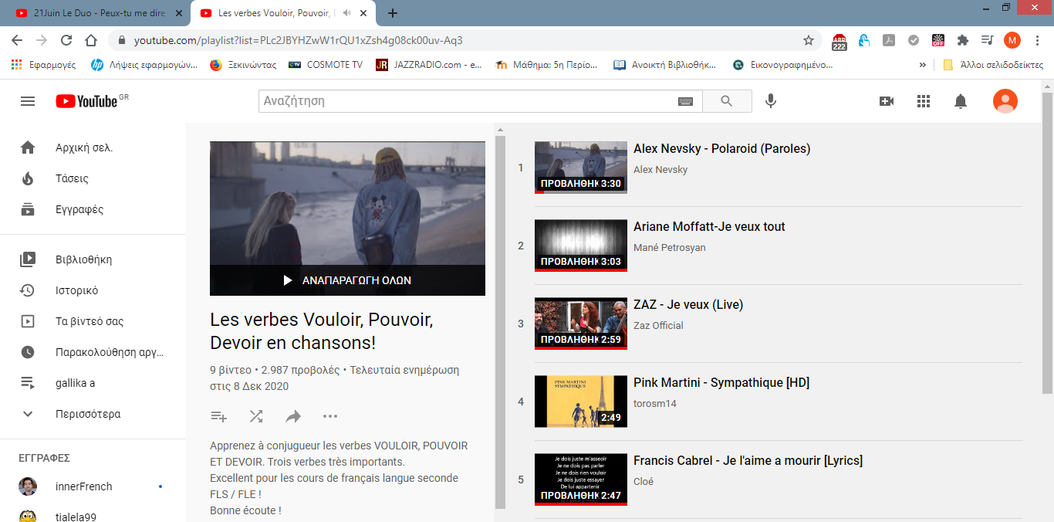
Les verbes Vouloir, Pouvoir, Devoir en chansons!
https://www.youtube.com/playlist?list=PLc2JBYHZwW1rQU1xZsh4g08ck00uv-Aq3
Apprenez à conjuguer les verbes VOULOIR, POUVOIR ET DEVOIR.
Trois verbes très importants. Excellent pour le cours de français langue seconde FLS / FLE
Bonne écoute !

Slide 44
Le Duo - Peux-tu me dire ? (Lyrics video)
🎵 "Peux-tu me dire ?" en sélection pour l'Eurovision France 2021 !
Disponible partout 🇫🇷 : https://21Juin.lnk.to/peuxtumedireAY
🎤 Clip bientôt en ligne 😉☃
Réalisation : Louis De Rolland
Auteurs / Compositeurs : 21 Juin le Duo & Jan Orsi

Slide 45
https://langue-francaise.tv5monde.com/decouvrir/voyager-en-francais/les-expressions-imagees-darchibald
Expressions idiomatiques : Le corps humain
https://www.youtube.com/watch?v=2MGJUjQ6x5Q

Slide 46
A
B
C
D
E
F
https://www.expressio.fr/expressions/prendre-ses-jambes-a-son-cou
https://www.expressio.fr/expressions/lever-le-coude
https://www.expressio.fr/expressions/se-croire-sorti-de-la-cuisse-de-jupiter
https://www.expressio.fr/expressions/avoir-l-estomac-dans-les-talons
https://www.expressio.fr/expressions/les-doigts-dans-le-nez
https://www.expressio.fr/expressions/mettre-les-pieds-dans-le-plat

Slide 47
A/
1F
2D
3E
4B
5A
6C

Slide 51
Mots, expressions et proverbes se rapportant au corps humain
http://www.lessignets.com/signetsdiane/signet/vocabulaire/expressioncorps.htm

Slide 53
https://leflepourlescurieux.fr/donner-un-conseil-les-differentes-manieres-grammaire-a2/
http://ohmonfle.blogspot.com/2016/01/donner-des-conseils-et-des-directives.html
https://parlons-francais.tv5monde.com/Webdocs-to-learn-French/Memos/Grammar/p-808-lg1-Donner-des-conseils.htm

Slide 54
Pour donner un conseil vous avez besoin de certains outils linguistiques:
(Μπορείτε να δώσετε μία συμβουλή με τους παρακάτω τρόπους:)
- L'impératif : Parle avec lui ! Parlez avec lui ! (Με προστακτική: Μίλησε μαζί του! Μιλήστε μαζί του!)
- Les verbes devoir et pouvoir : Tu dois parler avec lui. Vous pouvez parler avec lui. (Με τα ρήματα οφείλω και μπορώ: Οφείλεις να μιλήσεις μαζί του. Μπορείτε να μιλήσετε μαζί του.)
- Il faut : Il faut de la patience (il faut + nom); Il faut être patient (Il faut + infinitif); (Με το ρήμα πρέπει: Χρειάζεται υπομονή (il faut + ουσιαστικό)) Πρέπει να είναι κάποιος υπομονετικός (Il faut + απαρέμφατο)
- D'autres verbes : conseiller, déconseiller, suggérer, recommander... : Je te conseille de parler avec lui.
- Il est + adjectif + de + infinitif : Il est important de parler avec lui (Με την σύνταξη: Il est indispensable de...;Il est souhaitable ...;Il est nécessaire ...).

Slide 55
10 astuces pour être en bonne santé et vivre longtemps
Limitez la viande rouge
Consommez les bonnes graisses
Bien mastiquer votre nourriture
Mangez des fruits et légumes tous les jours
Buvez du thé
Dites non au sucre
Mangez anti-cancer
Faites du sport régulièrement
Ajoutez les massages à votre routine
10. Pratiquez la méditation
https://www.francaisauthentique.com/les-3-piliers-pour-vivre-en-bonne-sante/
https://www.rfi.fr/fr/emission/20161005-4-conseils-rester-bonne-sante-gaetan-brouillard-stress-alimentation-sucre-gras-spo
https://des-livres-pour-changer-de-vie.com/vivre-longtemps-et-en-bonne-sante

Slide 56
https://des-livres-pour-changer-de-vie.com/vivre-longtemps-et-en-bonne-sante/
https://www.francaisauthentique.com/les-3-piliers-pour-vivre-en-bonne-sante/
https://www.rfi.fr/fr/emission/20161005-4-conseils-rester-bonne-sante-gaetan-brouillard-stress-alimentation-sucre-gras-spo
https://www.youtube.com/watch?v=kuYyrqCMLBk
https://moncoachderelaxation.com/8-elements-indispensables-sante-bonheur/
http://e-ducativa.catedu.es/44700165/aula/archivos/repositorio//1000/1228/html/31_donner_un_conseil.html
https://doucelangue.wordpress.com/2013/09/24/demander-et-donner-des-conseils/

Slide 57
La tradition de la galette des Rois et de l'Épiphanie
https://www.youtube.com/watch?v=-JAL69i6dzw
Histoire : La galette des rois - Les carnets de Julie
https://www.youtube.com/watch?v=9ZxGavfdRjQ

Slide 58
Η παράδοσή της επέζησε από την πτώση της Ρωμαϊκής Αυτοκρατορίας, το Μεσαίωνα και τη Γαλλική Επανάσταση.
Προέρχεται από τη ρωμαϊκή γιορτή Σατουρνάλια, που κατά τη διάρκεια της ρωμαϊκή αυτοκρατορίας γιορτάζονταν τέλος Δεκεμβρίου προς αρχές Ιανουαρίου. Κατά τη διάρκεια των Σατουρνάλιων μοίραζαν στους σκλάβους ένα γλυκό με ένα κουκί μέσα. Όποιος το έβρισκε γινόταν για μια μέρα "βασιλιάς" και όλες του οι επιθυμίες πραγματοποιούνταν (για μια μέρα). ​Κατά το 14ο αιώνα η εκκλησία αποδέχθηκε αυτή τη γιορτή και προοδευτικά την συνδύασε με τα Θεοφάνεια.
L' Épiphanie et la Galette des Rois
Τα Θεοφάνεια στη Γαλλία (l'Épiphanie) γιορτάζονται στις 6 Ιανουαρίου (ή, αν είναι καθημερινή μεταφέρεται την πρώτη Κυριακή της νέας χρονιάς) μαζί με την παραδοσιακή γιορτή «Η γαλέτα των Βασιλιάδων» (la Galette des Rois).
Οι βιτρίνες των φούρνων και των ζαχαροπλαστείων γεμίζουν με νόστιμες πίτες με χρυσά στέμματα από πάνω! Είναι σαν τη δική μας βασιλόπιτα αλλά εντελώς διαφορετική σε γεύση, αφού έχει τραγανό φύλλο και γέμιση από κρέμα με αμύγδαλα ή μαρμελάδα, μήλο, μείγμα φρούτων ή σοκολάτα.
Η Galette des Rois κόβεται σε όσα κομμάτια είναι και οι παρευρισκόμενοι, με επιπλέον ένα, το κομμάτι του φτωχού (part du Bon Dieu), για τον πρώτο φτωχό που θα περάσει ή βρίσκεται εκεί κοντά.
Ο μικρότερος στο τραπέζι, κρυμμένος κάτω από το τραπέζι για να μη βλέπει, υποδεικνύει ποιος θα πάρει κάθε κομμάτι που κόβεται.
Ένα τυχερό γούρι, une fève όπως το λένε οι Γάλλοι, που θα πει κουκί, βρίσκεται κρυμμένο μέσα στην πίτα όπως το δικό μας φλουρί. Αρχικά ήταν ένα κουκί ή ένα φασόλι, αλλά από το τέλος του 14ου αιώνα αντικαταστάθηκε με ένα πορσελάνινο ή πλαστικό ανθρωπάκι ή ζώο.

Slide 59
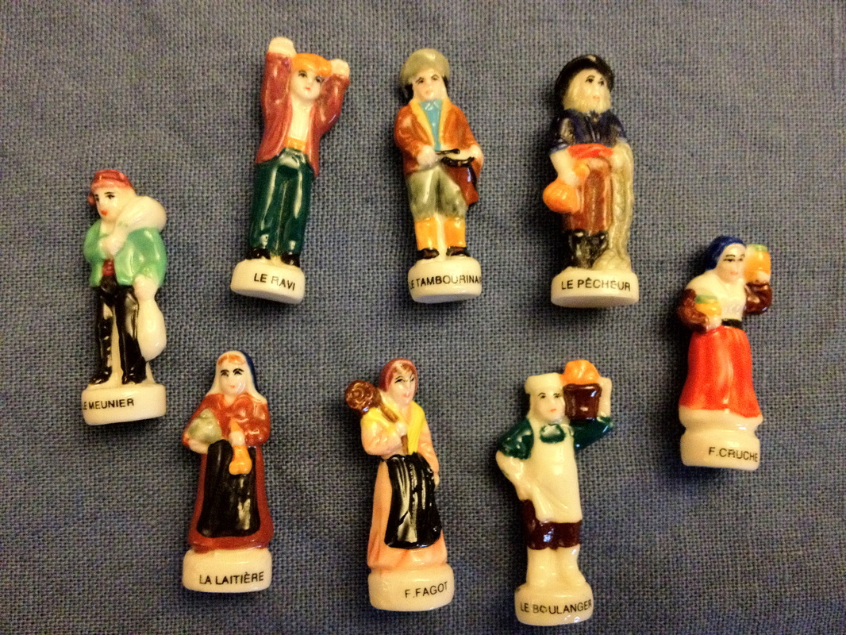
Η ποικιλία των τυχερών γουριών σήμερα είναι τόσο μεγάλη που πολλοί το έχουν κάνει χόμπι και τα συλλέγουν. Είναι το λεγόμενο “favophilie”. Όποιος βρει το γούρι είναι το τυχερό άτομο, ο βασιλιάς ή η βασίλισσα. Και όποιος το βρει πρέπει να διαλέξει τον Βασιλιά ή τη Βασίλισσά του ρίχνοντας το τυχερό γούρι στο ποτήρι του κρασιού του!

